Slide 1
ЖИВОТИЊСКИ СВИЈЕТ ОКОЛИНЕ

Slide 2
Након данашњег часа требали би знати:
Причати и објашњавати по чему се животиње разликују (описати изглед, начин кретања, навести њихово станиште, начин исхране и размножавања);
Именовати групе животиња, као и наводити примјере представника сваке групе;

Slide 3
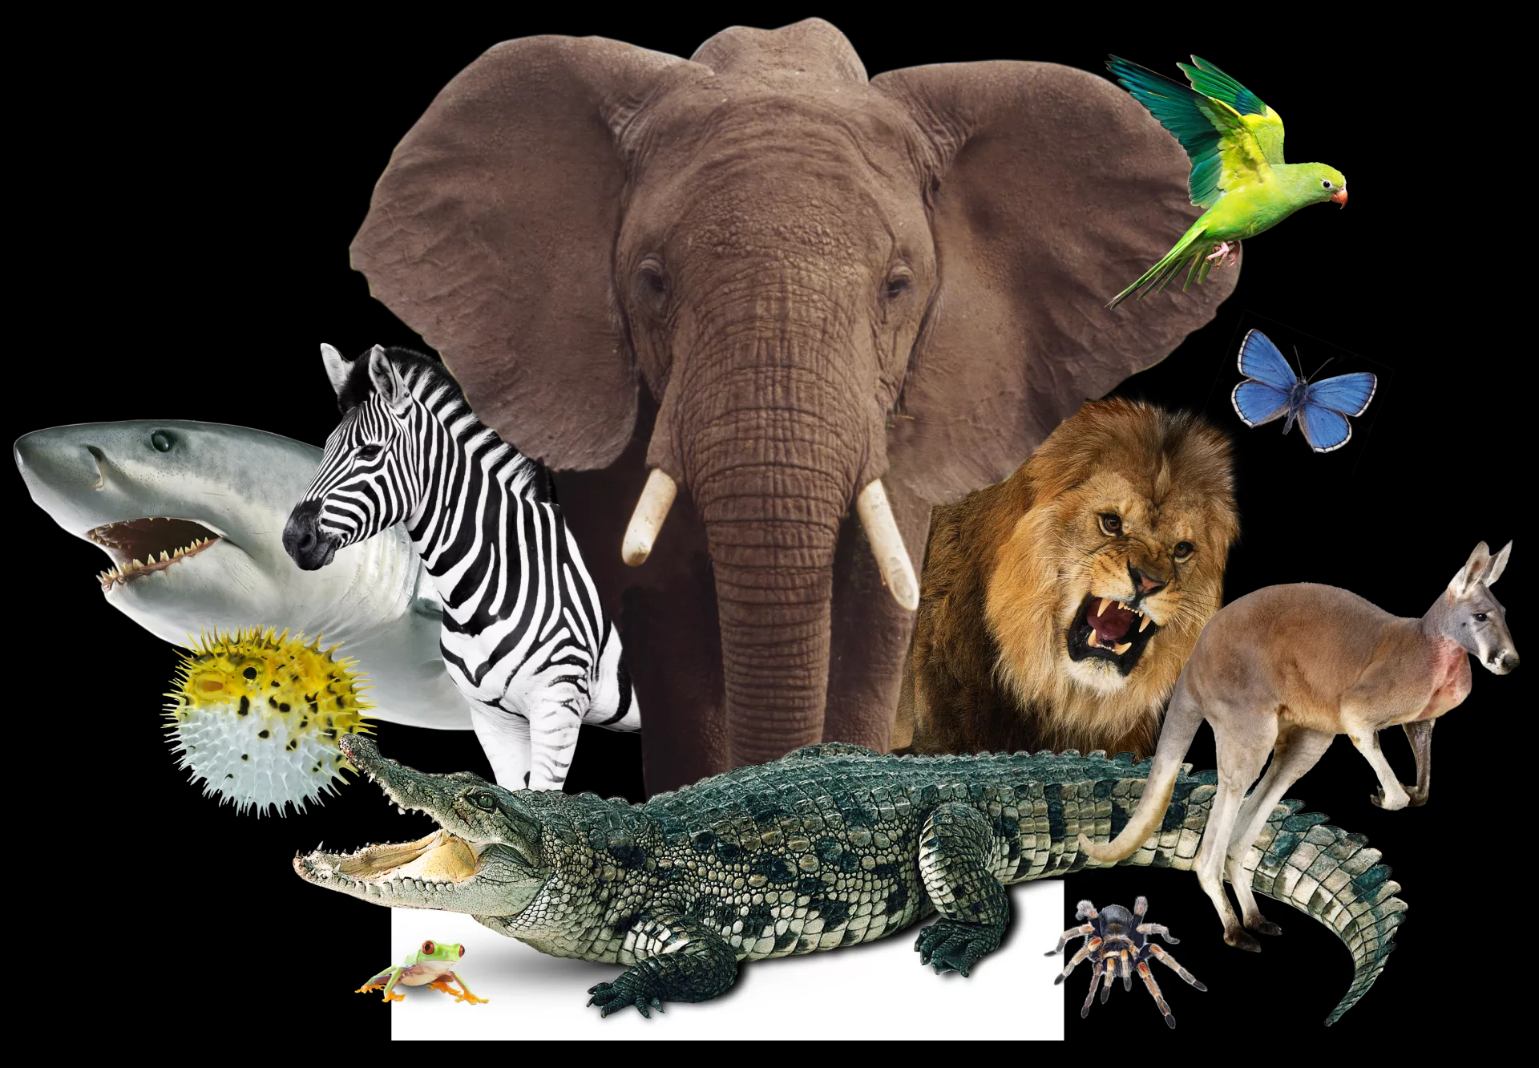
На свијету постоји више од милион разних врста животиња. Међусобно се разликују по изгледу, начину исхране, кретања, по начину размножавања и другим особинама.
птице
сисавци
iинсекти
iрибе
водоземци
гмизавци

Slide 4
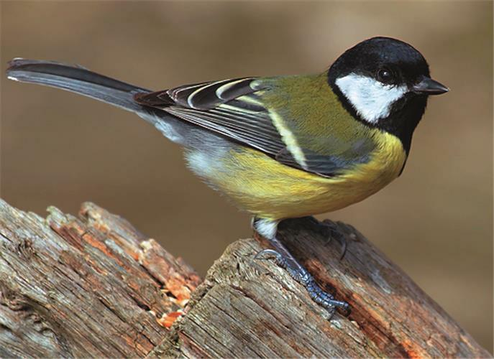
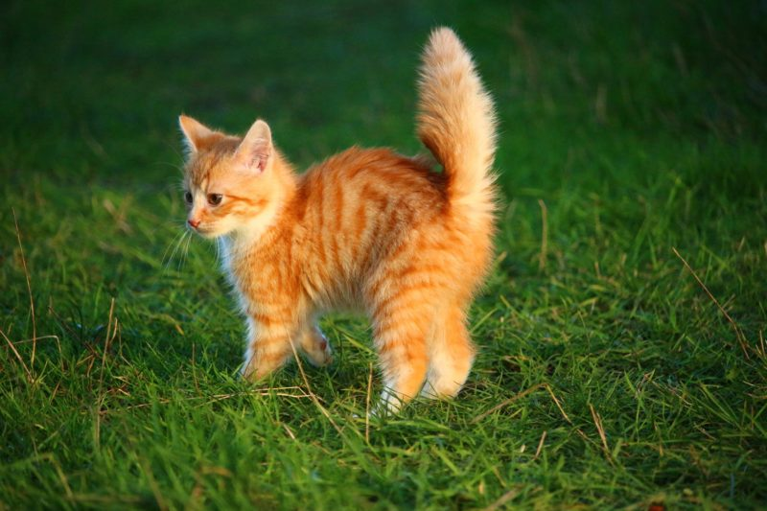
Упоредимо…

Slide 5
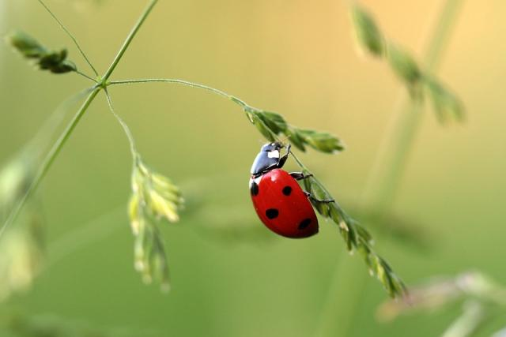
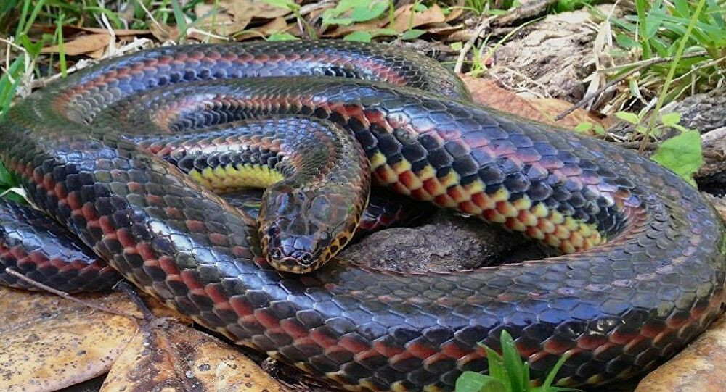
Упоредимо…

Slide 6
Животиње се међусобно разликују:
По изгледу
Према начину кретања
Према начину размножавања
Према станишту
Према наведеним разликама – животиње можемо сврстати у 6 група:
СИСАРИ
ИНСЕКТИ
ПТИЦЕ
РИБЕ
ВОДОЗЕМЦИ
ГМИЗАВЦИ

Slide 7
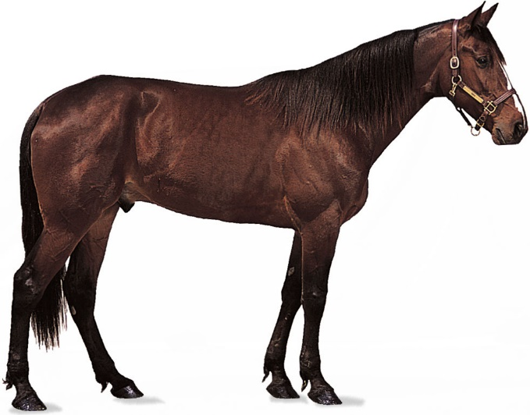
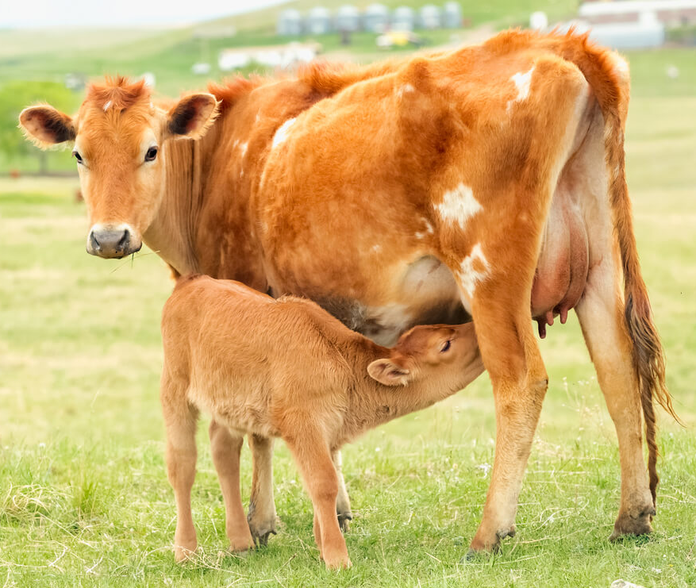
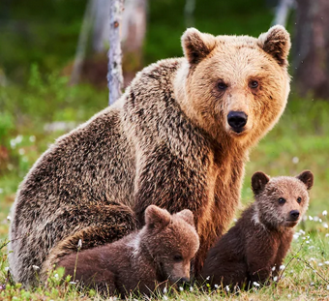
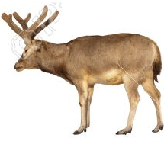
СИСАРИ
Сисари рађају младе који се хране сисањем млијека мајке.
Велики број домаћих и дивљих животиња су сисари.

Slide 8
ИНСЕКТИ
Ово је најбројнија
група животиња.

Slide 9
ПТИЦЕ
Животиње које имају крила, 2 ноге и кљун зову се птице.
Младунци се легу из јаја.

Slide 10
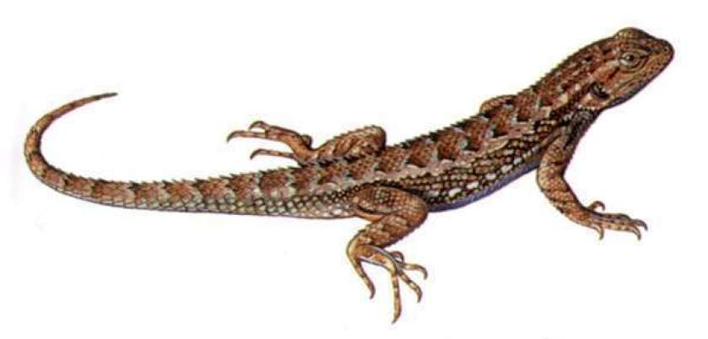
ГМИЗАВЦИ
Животиње које се крећу гмизањем
зову се гмизавци.

Slide 11
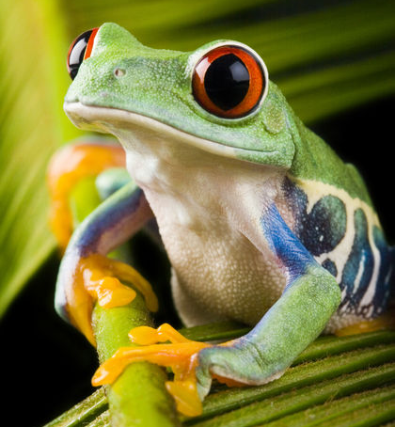
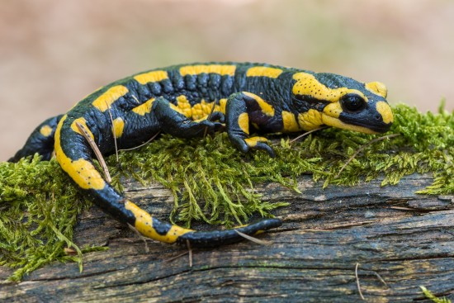
ВОДОЗЕМЦИ
Животиње које живе у води и поред воде зову се водоземци.

Slide 12
РИБЕ
Рибе живе у води.
Рибе имају препознатљив изглед тијела, које им омогућава лако кретање кроз воду.

Slide 13
ДА ПОНОВИМО

Slide 14
ЗАДАЦИ ЗА АКТИВАН РАД КОД КУЋЕ
Довршити мапу ума коју смо започели у свесци!
2. Одговорити на 2 питања у уџбенику на 57.стр.
3. Попунити Радноу свеску на 32.стр.

Slide 15
Животиње се међусобно разликују:
По изгледу
Према начину кретања
Према начину размножавања
Према станишту
Према наведеним разликама – животиње можемо сврстати у 6 група:
СИСАРИ
ИНСЕКТИ
ПТИЦЕ
РИБЕ
ВОДОЗЕМЦИ
ГМИЗАВЦИ

